Slide 1
Теория цвета и цветовосприятие

Slide 2
7. Равноконтрастные колориметрические системы
Пороговые эллипсы на диаграмме x–y
Равноконтрастные колориметрические системы UVW, U*V*W*
Равноконтрастные системы CIE Luv, CIE Lab (МКО 76, 00)

Slide 3
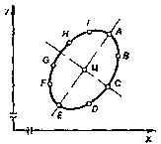
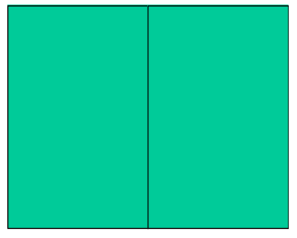
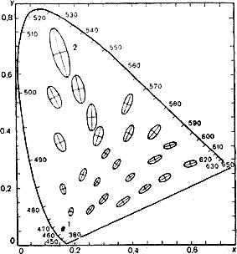
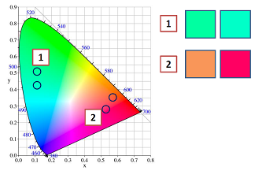
Пороговые эллипсы на диаграмме x–y

Slide 4
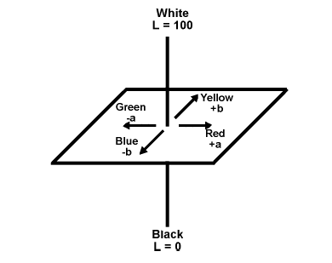
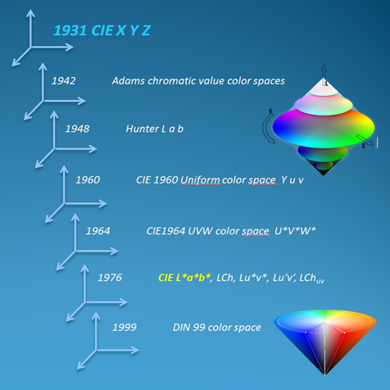
Hunter Lab
улучшенная альтернатива цветовым пространствам XYZ и RGB;
использовалась как средство измерения цвета
Диапазоны изменения L [0..100]; a, b [-80..100]
L = 100 * √(Y/Yn)
a = 172.46 * [(X/Xn) – (Y/Yn)]
b = 67.74 * [(Y/Yn) – (Z/Zn)]

Slide 5
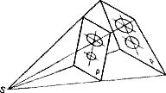
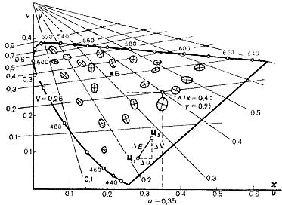
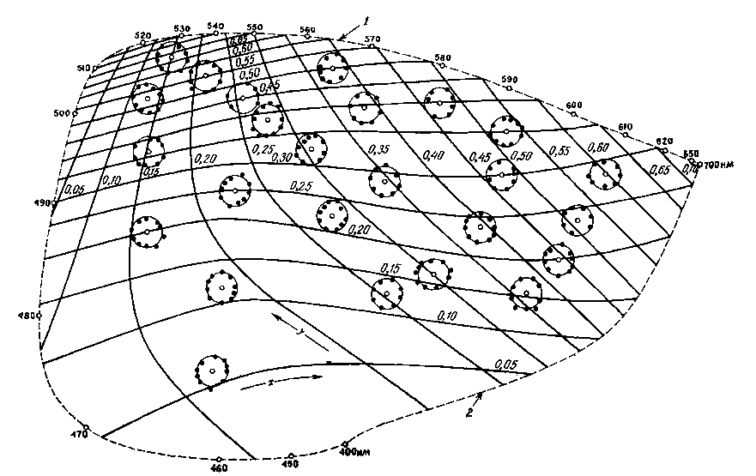
Равноконтрастные системы CIE UVW (МКО 60) и CIE U*V*W* (МКО 64)

Slide 6
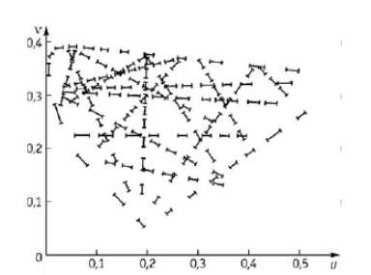
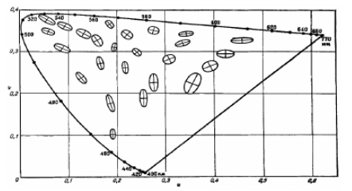

Slide 7
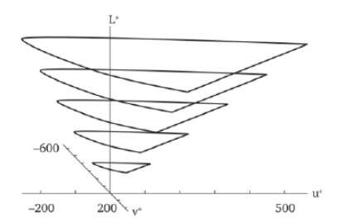
Равноконтрастная система CIE Luv 76

Slide 8
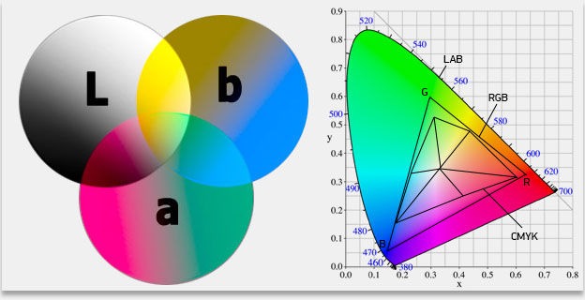
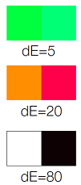
Равноконтрастные системы CIE Lab 76

Slide 9
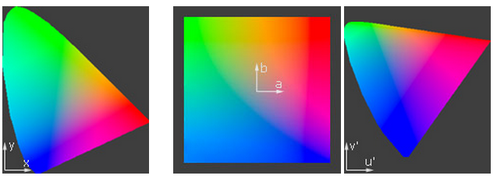
Равноконтрастные системы CIE Luv, CIE Lab (МКО 76, 00)
CIE xy | CIE a*b* | CIE u'v'

Slide 10
Расчетные формулы пространства Luv
,
,
.
L = 116(Y / Y₀)^{1/3} – 16;
U = 13L(u – u₀);
V = 13L(v – v₀).
Y / Y₀ ≥ 0,01,

Slide 11
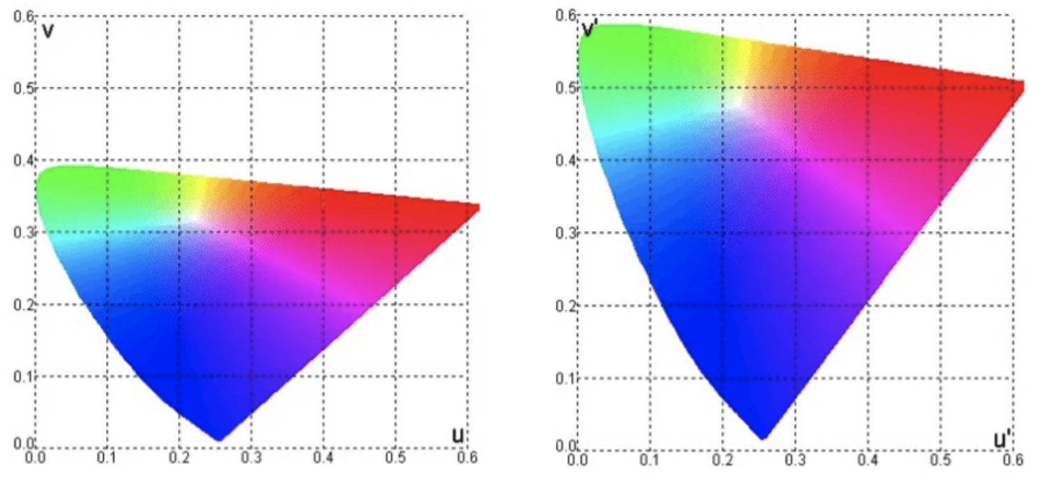
CIE Luv (МКО-60) и CIE L*u*v* (МКО-76)
Модель CIE Luv должна была лучше отражать различия между цветами.
CIE Luv ограничивает области вокруг коричневого, оранжевого и желтого цветов.

Slide 12
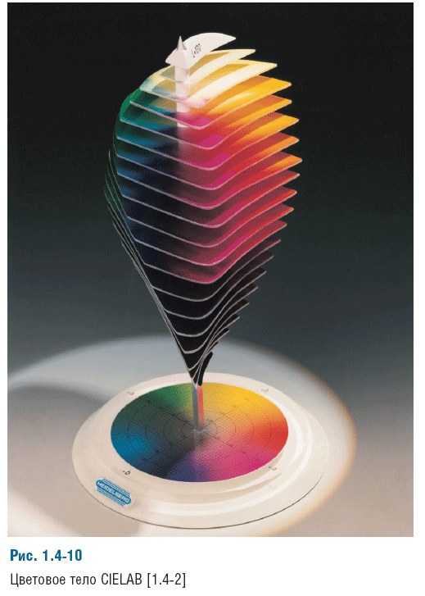
CIE L*a*b*
Цвета, находящиеся на одинаковом расстоянии друг от друга, воспринимаются как одинаково разные.
Цвет не может быть одновременно фиолетовым и синим, и желтым или зеленым.

Slide 13
Расчетные формулы пространства CIE L*a*b* (00)
,
,
.

Slide 14

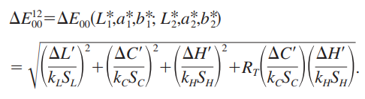

Малое цветовое различие $∆$E, dE, DeltaE, $∆$E_{ab}
0 < Δ E < 1 – цвета не отличимы;
1 < ΔE < 2 – только опытный наблюдатель замечает разницу;
2 < ΔE < 3,5 – также неопытный наблюдатель замечает разницу;
3,5 < ΔE < 5 – наблюдатель замечает явное цветовое различие;
5 < ΔE – наблюдатель воспринимает цвета как совершенно разные.
1976
2000
где R_{t} – поворот угла цветового тона, S_{L} – компенсация для нейтральных цветов светлоты, S_{C} – насыщенности цвета, S_{H} – цветового тона

Slide 15
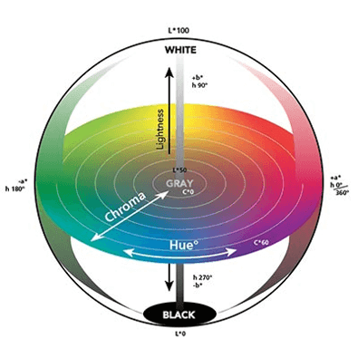
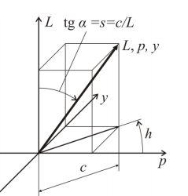
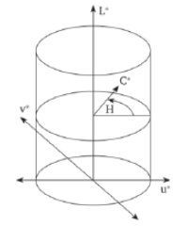
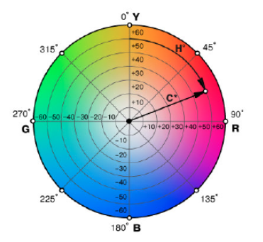
Пространство Lch
LCH:
С (chroma – насыщенность) = (а² + b²)^{1/2}.
Н (Hue – цветовой тон) = arctg(b / a).
LCH, в сравнении с sRGB, даёт доступ к примерно на 50% большему количеству цветов

Slide 16
Сравнение Hunter Lab и CIE Lab
Преимущества Hunter Lab
– Более интуитивно понятные координаты. – Долгая история использования в промышленности. – Преобразование коэффициента отражения немного проще, чем в CIE Lab.
Недостатки Hunter Lab
– Меньшая однородность восприятия, чем у CIE Lab. – Не является аппаратно независимым. – Ограниченное применение для цифровых изображений.
Преимущества CIELab
– Лучшая однородность восприятия. – Координата L * разработана с учетом восприятия человеком освещенности. – Аппаратно независима. – Используется в обработке цифровых изображений и управлении цветом.
Недостатки CIELab
– Более сложные координаты (L *, a *, b *), чем у Hunter lab. – Сложные уравнения преобразования. – оси a * и b * менее интуитивно понятны, чем оси Hunter a и b.

Slide 17
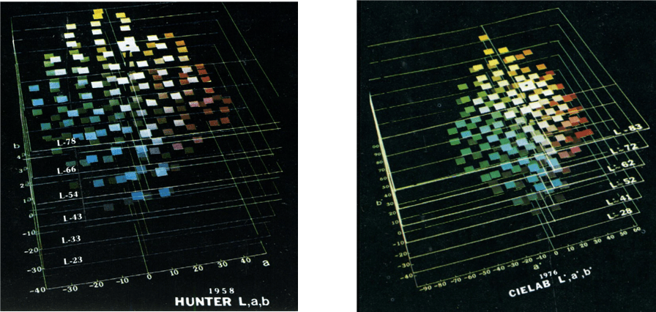
Hunter Lab и CIE Lab
Шкала Hunter Lab уменьшается в желтой области и расширяется синим цветом.
Шкала CIE Lab слегка расширяется в желтой области.
CIE Lab лучше отражает визуальную оценку цветовых различий для очень темных цветов.

Slide 18
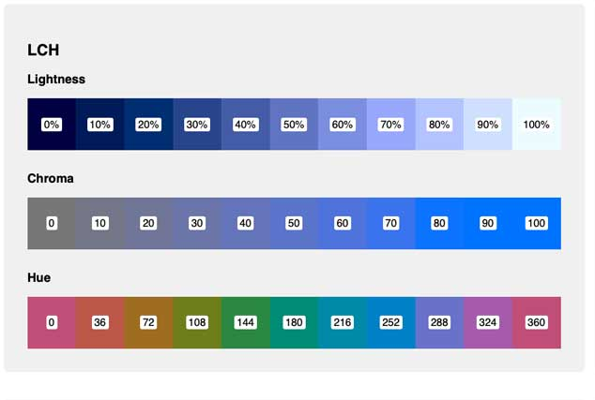
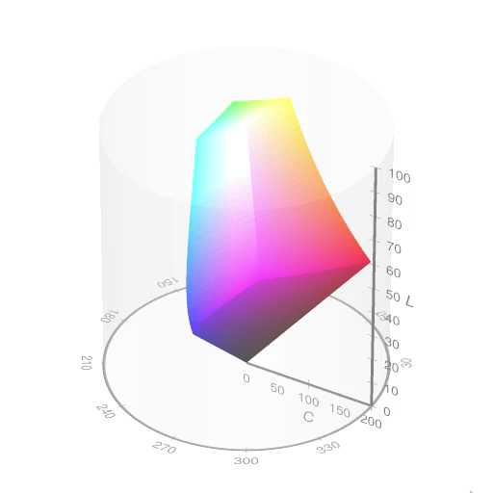
Применение Lab, Lch
Основное свойство – «однородность восприятия» («perceptual uniformity») – одно и то же числовое изменение координат в цветовом пространстве даёт одну и ту же воспринимаемую разницу между цветами.

